Slide 1
SESIÓN
12
RELACIONES UML
UNIDAD DE APRENDIZAJE 4 – UA4
Asociaciones
Multiplicidad
Composición, Agregación
Herencia
Polimorfismo

Slide 2
/ INTRODUCCIÓN
En el contexto del análisis y diseño de sistemas de información, las relaciones UML son útiles para visualizar y documentar varios aspectos de la arquitectura y diseño de un sistema de software. Permiten modelar las interacciones y dependencias entre clases, interfaces, componentes, etc. Esto ayuda a entender mejor el diseño del sistema y cómo cambios en una parte pueden afectar otras partes.
Entonces, durante esta sesión:
Conocerás los conceptos y definiciones clave relacionados a los diagramas de clases.
Aprenderás a identificar los elementos del diagrama de clases.
Comprenderás cuándo es pertinente el apropiado uso del diagrama de clases.

Slide 3
/ ASOCIACIONES

Slide 4
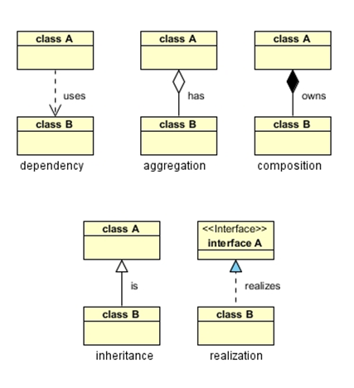
/ ASOCIACIÓN
RELACIONES UML
¿EN QUÉ CONSISTEN?
En UML, hay varios tipos de relaciones que se utilizan para describir cómo los elementos en un modelo interactúan entre sí. Las siguientes son las relaciones más comunes:
Asociación
Agregación
Composición
Herencia (Generalización)
Dependencia
Realización
Asociación dirigida (Navegabilidad)
Inclusión y Extensión (en Casos de Uso)

Slide 5
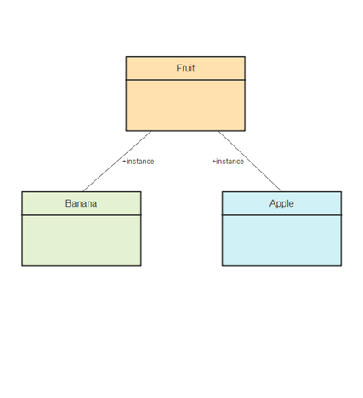
/ ASOCIACIÓN
¿QUÉ ES?
Una asociación en UML representa una relación entre dos clases que indica alguna forma de colaboración o conexión entre ellas.
Una asociación muestra que los objetos de una clase están de alguna manera conectados o relacionados con los objetos de otra clase.

Slide 6
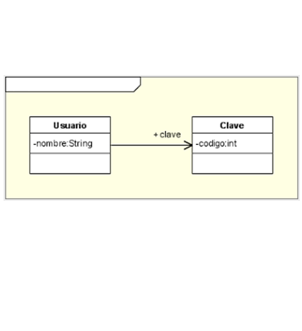
/ ASOCIACIÓN
CARACTERÍSTICAS
Multiplicidad:
Indica cuántas instancias de una clase pueden estar asociadas con una instancia de otra clase.
Rol:
Se puede asignar un “rol” para describir el propósito o la forma en que una clase participa en la asociación.
Direccionalidad:
La asociación puede ser unidireccional o bidireccional. En una asociación unidireccional, una clase está consciente de la otra, pero no al revés.

Slide 7
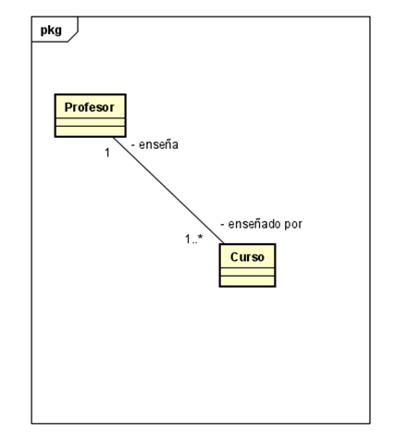
/ ASOCIACIÓN
EJEMPLO 1 – Asociación entre Profesor y Curso
Multiplicidad:
Un profesor puede enseñar varios cursos, y un curso puede ser enseñado por un profesor.
Rol:
El profesor “enseña” y el curso es “enseñado por”.
Direccionalidad:
Bidireccional, ya que tanto el profesor como el curso necesitan estar conscientes el uno del otro para la relación.
Representación UML:
Una línea conectando las clases “Profesor” y “Curso”, con la multiplicidad “1..*” cerca de “Curso” y “1” cerca de “Profesor”.

Slide 8
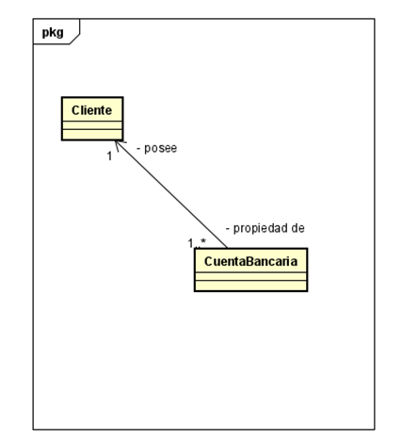
/ ASOCIACIÓN
EJEMPLO 2 – Asociación entre Cliente y Cuenta Bancaria
Multiplicidad:
Un cliente puede tener múltiples cuentas bancarias, pero una cuenta bancaria pertenece a un solo cliente.
Rol:
El cliente “posee” la cuenta bancaria, y la cuenta bancaria es “propiedad de” un cliente.
Direccionalidad:
Unidireccional, ya que la cuenta necesita saber quién es su propietario, pero el cliente no necesita saber necesariamente todos los detalles de su cuenta en este contexto.
Representación UML:
Una línea conectando las clases “Cliente” y “CuentaBancaria”, con la multiplicidad “1..*” cerca de “CuentaBancaria” y “1” cerca de “Cliente”, y una flecha apuntando hacia “Cliente” para indicar la direccionalidad.

Slide 9
/ MULTIPLICIDAD

Slide 10
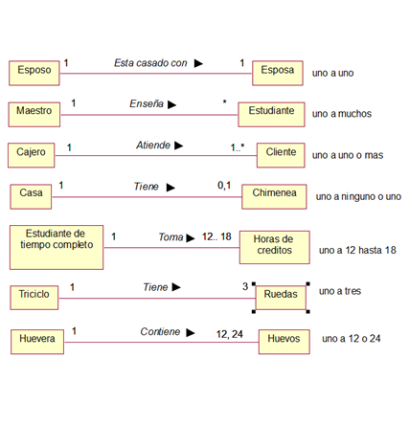
/ MULTIPLICIDAD
¿QUÉ ES?
Especifica cuántas instancias de una clase pueden estar asociadas con instancias de otra clase.
La multiplicidad se indica generalmente junto a la línea de asociación en un diagrama de clases de UML.
La multiplicidad es crucial para entender las restricciones y reglas de negocio en un sistema.

Slide 11
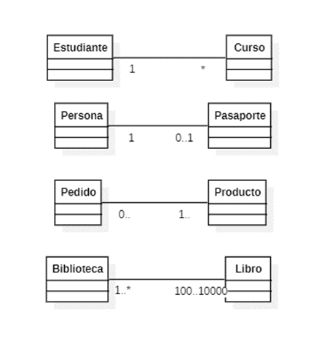
/ MULTIPLICIDAD
EJEMPLOS
Un estudiante puede estar inscrito en múltiples cursos, y un curso puede tener múltiples estudiantes inscritos.
Una persona puede tener cero o un pasaporte, y un pasaporte pertenece a exactamente una persona.
Un pedido debe tener al menos un producto, pero puede tener más, y un producto puede estar en cero o más pedidos.
Una biblioteca puede tener entre 100 y 10,000 libros, y un libro puede estar en una o más bibliotecas.

Slide 12
/ COMPOSICIÓN, AGREGACIÓN

Slide 13
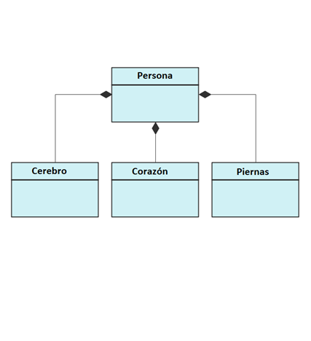
/ COMPOSICIÓN
¿QUÉ ES?
Es una forma fuerte de “agregación” que implica una relación de propiedad muy fuerte entre el contenedor (la clase “todo”) y las partes contenidas.
La composición es especialmente útil para modelar relaciones en las que la vida de un objeto está intrínsecamente ligada a la vida de otro.
Por ejemplo, en un sistema de gestión universitaria, saber que los departamentos están fuertemente vinculados a la universidad puede influir en cómo se diseñan las operaciones de eliminación o fusión de departamentos.

Slide 14
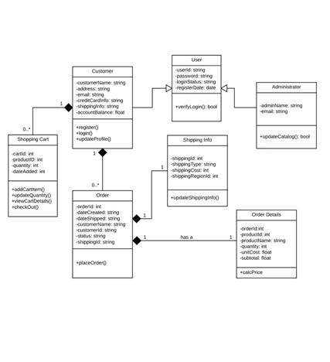
/ COMPOSICIÓN
CARACTERÍSTICAS
Propiedad:
Si el objeto contenedor es destruido, entonces los objetos contenidos también serán destruidos. Esto establece una relación de “muerte” entre el contenedor y los contenidos.
Exclusividad:
Un objeto contenido solo puede ser parte de un objeto contenedor a la vez.
Direccionalidad:
La relación es unidireccional, del contenedor al contenido.
Simbología en UML:
La composición se representa con una línea que conecta el contenedor y el contenido, con un diamante relleno en el extremo que apunta hacia el contenedor.

Slide 15
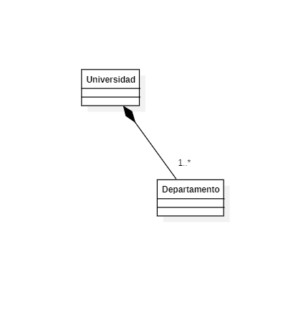
/ COMPOSICIÓN
EJEMPLO 1 – Universidad y Departamento
Descripción:
Una universidad está compuesta por varios departamentos. Si la universidad se cierra, los departamentos también desaparecerán.
Representación UML:
Una línea desde la clase “Universidad” hasta la clase “Departamento”, con un diamante relleno cerca de “Universidad” y la multiplicidad “1..*” cerca de “Departamento”.

Slide 16
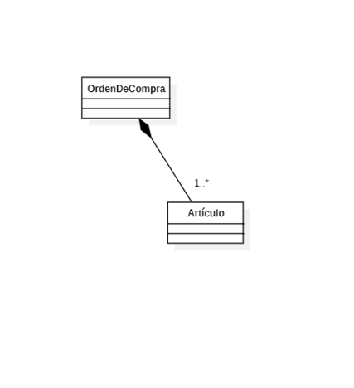
/ COMPOSICIÓN
EJEMPLO 2 – Orden de Compra y Artículos
Descripción:
Una orden de compra contiene varios artículos. Si se cancela la orden de compra, los artículos asociados también se eliminarán.
Representación UML:
Una línea desde la clase “OrdenDeCompra” hasta la clase “Artículo”, con un diamante relleno cerca de “OrdenDeCompra” y la multiplicidad “1..*” cerca de “Artículo”.

Slide 17
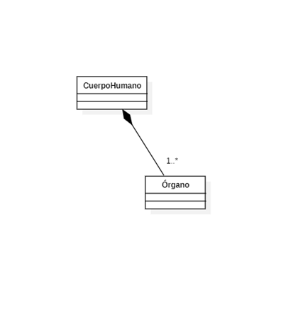
/ COMPOSICIÓN
EJEMPLO 3 – Cuerpo Humano y Órganos
Descripción:
Un cuerpo humano está compuesto por varios órganos. Si el cuerpo humano deja de existir, los órganos también dejarán de existir.
Representación UML:
Una línea desde la clase “CuerpoHumano” hasta la clase “Órgano”, con un diamante relleno cerca de “CuerpoHumano” y la multiplicidad “1..*” cerca de “Órgano”.

Slide 18
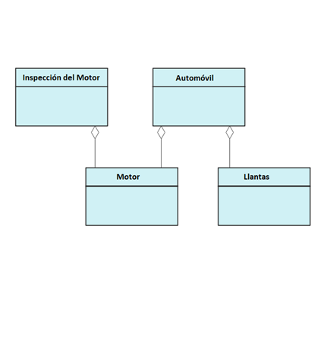
/ AGREGACIÓN
¿QUE ES?
A diferencia de la “Composición”, la agregación es una forma más débil de asociación que representa una relación de “todo-parte” sin una fuerte dependencia entre las partes y el todo.
Es útil para modelar relaciones en las que los objetos tienen cierta autonomía o independencia del objeto contenedor.
Puede ser crucial para modelar sistemas donde los componentes tienen grados variables de autonomía, como en un sistema de gestión de recursos humanos o en una plataforma de servicios públicos en línea.

Slide 19
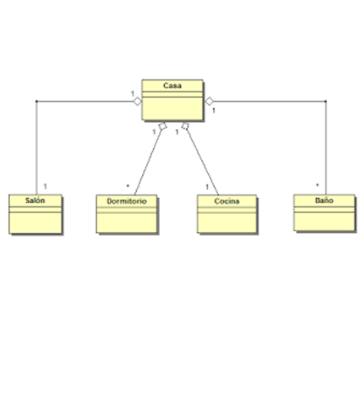
/ AGREGACIÓN
CARACTERÍSTICAS
Propiedad:
En una agregación, la destrucción del objeto contenedor (el “todo”) no implica la destrucción de los objetos contenidos (las “partes”).
Exclusividad:
A diferencia de la composición, en la agregación un objeto contenido puede ser parte de más de un objeto contenedor.
Direccionalidad:
Generalmente es unidireccional, del contenedor al contenido.
Simbología en UML:
La agregación se representa con una línea que conecta el contenedor y el contenido, con un diamante sin rellenar en el extremo que apunta hacia el contenedor.

Slide 20
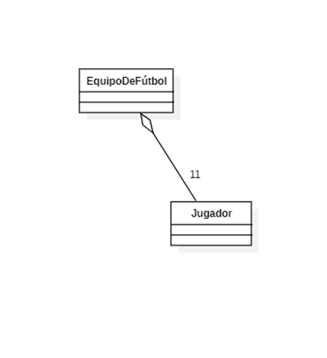
/ AGREGACIÓN
EJEMPLO 1 – Equipo de fútbol y Jugadores
Descripción:
Un equipo de fútbol está compuesto por jugadores. Si se disuelve el equipo, los jugadores siguen existiendo.
Representación UML:
Una línea desde la clase “EquipoDeFútbol” hasta la clase “Jugador”, con un diamante sin rellenar cerca de “EquipoDeFútbol” y la multiplicidad “11” cerca de “Jugador” (un equipo de fútbol tiene 11 jugadores en el campo).

Slide 21
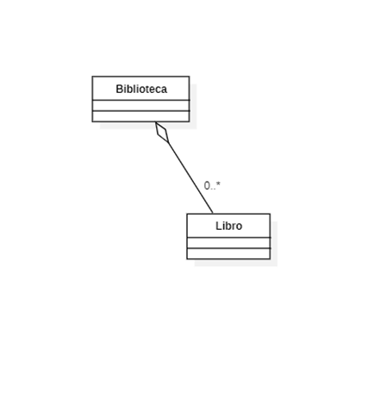
/ AGREGACIÓN
EJEMPLO 2 – Biblioteca y Libros
Descripción:
Una biblioteca contiene libros, pero si la biblioteca cierra, los libros no desaparecen necesariamente.
Representación UML:
Una línea desde la clase “Biblioteca” hasta la clase “Libro”, con un diamante sin rellenar cerca de “Biblioteca” y la multiplicidad “0..*” cerca de “Libro”.

Slide 22
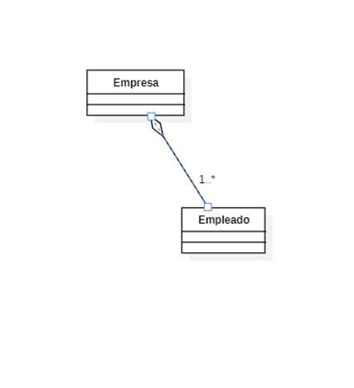
/ AGREGACIÓN
EJEMPLO 3 – Empresa y Empleados
Descripción:
Una empresa tiene empleados, pero si la empresa cierra, los empleados no desaparecen, simplemente se quedan sin empleo.
Representación UML:
Una línea desde la clase “Empresa” hasta la clase “Empleado”, con un diamante sin rellenar cerca de “Empresa” y la multiplicidad “1..*” cerca de “Empleado”.

Slide 23
/ HERENCIA

Slide 24
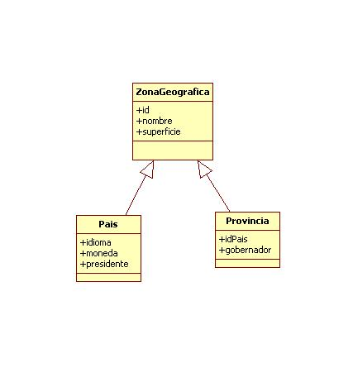
/ HERENCIA
¿QUÉ ES?
La herencia es crucial para crear jerarquías de clases y sistemas de objetos bien estructurados.
Esta relación permite que una clase (la subclase) herede atributos y métodos de otra clase (la superclase).
Puede ser especialmente útil para modelar y codificar sistemas complejos con muchas entidades que comparten características comunes, pero también tienen sus propias particularidades.

Slide 25
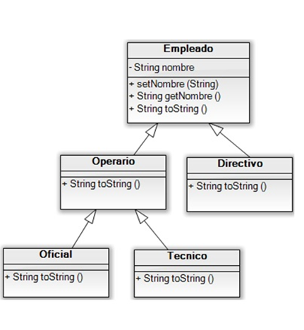
/ HERENCIA
CARACTERÍSTICAS
Reutilización de código:
La herencia permite la reutilización de código, ya que la subclase hereda todas las características de la superclase.
Especialización:
La subclase es una forma especializada de la superclase. Puede añadir nuevos atributos y métodos o sobrescribir los heredados.
Relación “Is a”:
La herencia establece una relación “Is a" entre la subclase y la superclase.
Simbología en UML:
La herencia se representa con una línea que tiene una flecha en un extremo. La flecha apunta hacia la superclase.

Slide 26
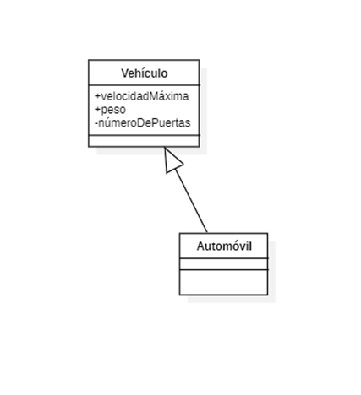
/ HERENCIA
EJEMPLO 1 – Vehículo y Automóvil
Descripción:
La clase “Automóvil” hereda atributos como “velocidad máxima” y “peso” de la clase “Vehículo”, y podría añadir nuevos atributos como “número de puertas”.
Representación UML:
Una línea con una flecha desde la clase “Automóvil” apuntando hacia la clase “Vehículo”.

Slide 27
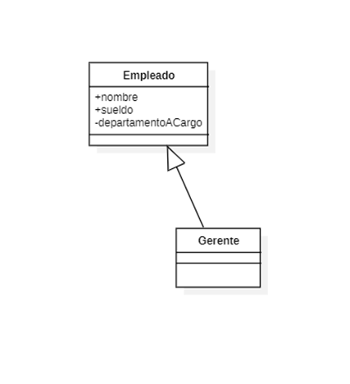
/ HERENCIA
EJEMPLO 2 – Empleado y Gerente
Descripción:
La clase “Gerente” hereda atributos como “nombre” y “sueldo” de la clase “Empleado”, y podría añadir nuevos atributos como “departamento a cargo”.
Representación UML:
Una línea con una flecha desde la clase “Gerente” apuntando hacia la clase “Empleado”.

Slide 28
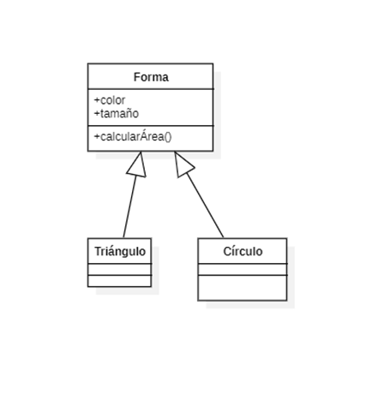
/ HERENCIA
EJEMPLO 3 – Forma y Círculo/Triángulo
Descripción:
Las clases “Círculo” y “Triángulo” heredan atributos como “color” y “tamaño” de la clase “Forma”, y podrían añadir nuevos métodos como “calcular área”.
Representación UML:
Líneas con flechas desde las clases “Círculo” y “Triángulo” apuntando hacia la clase “Forma”.

Slide 29
/ POLIMORFISMO

Slide 30
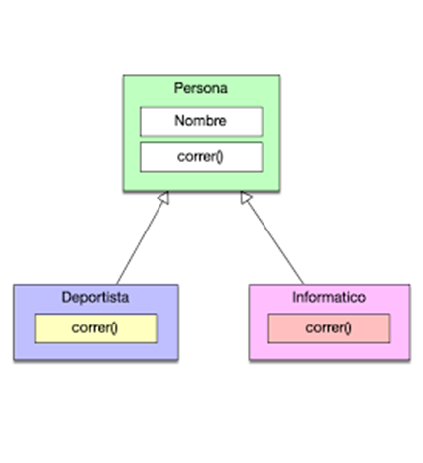
/ POLIMORFISMO
¿QUÉ ES?
Se refiere a la capacidad de objetos de diferentes clases para ser tratados como objetos de una clase común. En otras palabras, diferentes objetos pueden responder a una misma operación o mensaje de manera específica según su tipo.
El polimorfismo es especialmente útil en la construcción de sistemas extensibles y mantenibles.
Puede ser útil para diseñar sistemas que necesitan adaptarse a diferentes tipos de operaciones o entidades, como un sistema de gestión de pagos que debe manejar múltiples métodos de pago.

Slide 31
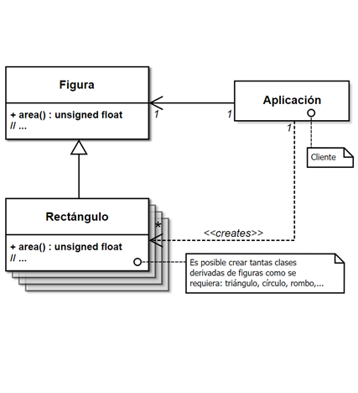
/ POLIMORFISMO
CARACTERÍSTICAS
Flexibilidad:
El polimorfismo permite escribir código que funciona de manera genérica para un rango de tipos de datos.
Abstracción:
Facilita la abstracción al permitir que se trate a diferentes objetos como instancias de su superclase común.
Desacoplamiento:
Ayuda a desacoplar el código, ya que permite que las clases o métodos no tengan que conocer todos los detalles de las clases con las que interactúan.
Simbología en UML:
En UML se representa mediante la relación de herencia junto con la notación de operaciones en la superclase que serán sobrescritas o implementadas por las subclases.

Slide 32
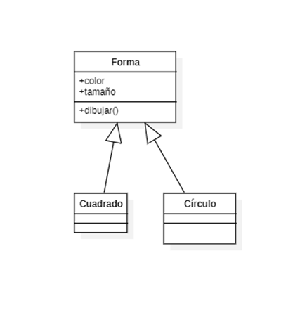
/ POLIMORFISMO
EJEMPLO 1 – Forma y sus Subclases (Círculo, Cuadrado)
Descripción:
Tenemos una superclase “Forma” con un método “dibujar()”. Las subclases “Círculo” y “Cuadrado” sobrescriben este método para proporcionar su propia implementación.
Representación UML:
La clase “Forma” tiene un método “dibujar()”, y hay líneas de herencia que apuntan desde “Círculo” y “Cuadrado” hacia “Forma”.

Slide 33

/ POLIMORFISMO
EJEMPLO 2 – Animal y sus Subclases (Perro, Gato)
Descripción:
La superclase “Animal” tiene un método “hacerSonido()”. Las subclases “Perro” y “Gato” sobrescriben este método para ladrar y maullar, respectivamente.
Representación UML:
La clase “Animal” tiene un método “hacerSonido()”, y hay líneas de herencia que apuntan desde “Perro” y “Gato” hacia “Animal”.

Slide 34
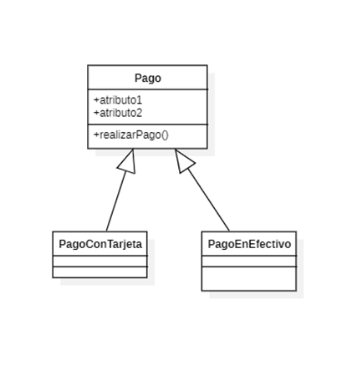
/ POLIMORFISMO
EJEMPLO 3 – Pago y sus Subclases (PagoConTarjeta, PagoEnEfectivo)
Descripción:
La superclase “Pago” tiene un método “realizarPago()”. Las subclases “PagoConTarjeta” y “PagoEnEfectivo” proporcionan su propia implementación de este método.
Representación UML:
La clase “Pago” tiene un método “realizarPago()”, y hay líneas de herencia que apuntan desde “PagoConTarjeta” y “PagoEnEfectivo” hacia “Pago”.

Slide 35
/ CONCLUSIONES
La multiplicidad en UML establece cuántas instancias de una clase pueden estar asociadas con instancias de otra, siendo crucial para entender las restricciones y reglas de negocio en un sistema.
En la relación de composición, la destrucción del objeto contenedor lleva a la destrucción de los objetos contenidos, estableciendo una relación de propiedad fuerte y exclusiva entre ellos.
La relación de agregación representa una relación de “todo-parte” débil, donde los objetos contenidos pueden existir independientemente del objeto contenedor.
El polimorfismo permite que diferentes objetos sean tratados como si fueran del mismo tipo, facilitando la reutilización de código y haciendo que los sistemas sean más extensibles y mantenibles.

Slide 36
/ BIBLIOGRAFÍA
Martin, R. C. (2002). UML for Java Programmers. Prentice Hall.
Fowler, M. (2003). UML Distilled: A Brief Guide to the Standard Object Modeling Language (3rd ed.). Addison-Wesley.
Larman, C. (2004). Applying UML and Patterns: An Introduction to Object-Oriented Analysis and Design and Iterative Development" (3rd ed.). Prentice Hall.
IBM Developer: UML Basics.
https://developer.ibm.com/articles/the-introduction-to-uml/
Tutorialspoint: UML Tutorial.
https://www.tutorialspoint.com/uml/index.htm
Visual Paradigm: Guide to UML.
https://www.visual-paradigm.com/guide/uml-unified-modeling-language/

